Slide 1
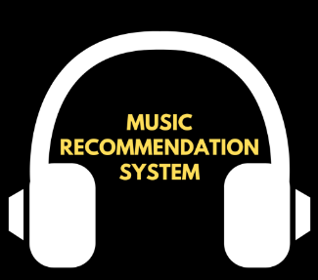



Slide 2
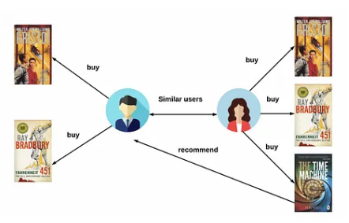

Slide 3

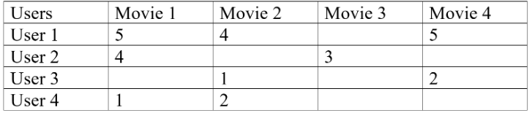
優點：協同過濾是集合眾人的意見進行推薦，比較有可信度。 缺點：冷啟動的問題，採用USER-USER 協同過濾法，遇到新顧客無購買或瀏覽記錄，無法計算與其他顧客的相似度

Slide 4
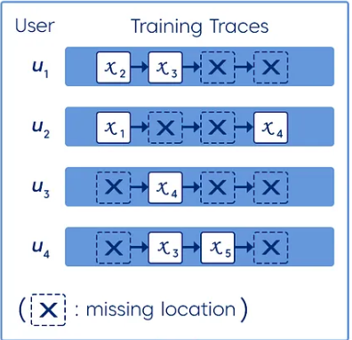
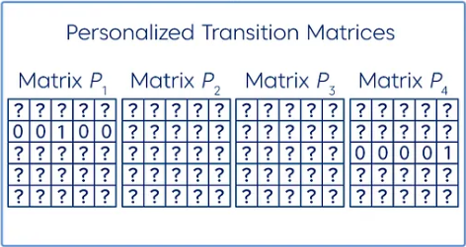

Slide 5
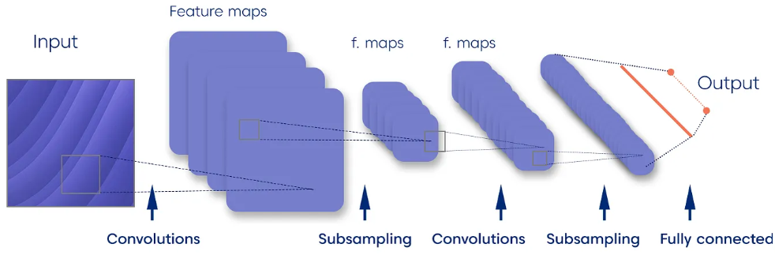

Slide 6
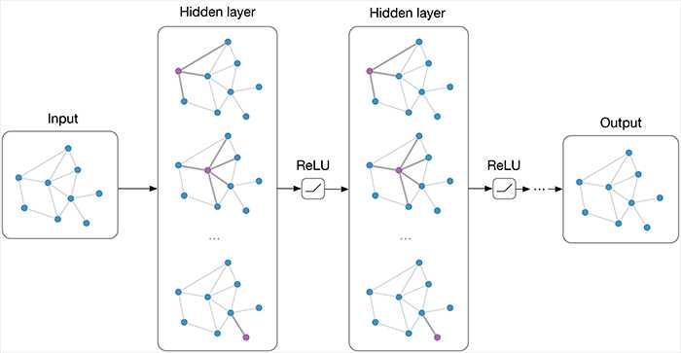

Slide 7
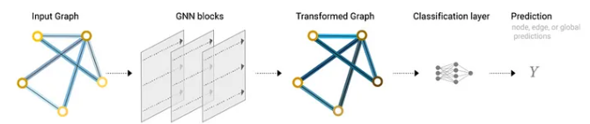

Slide 8
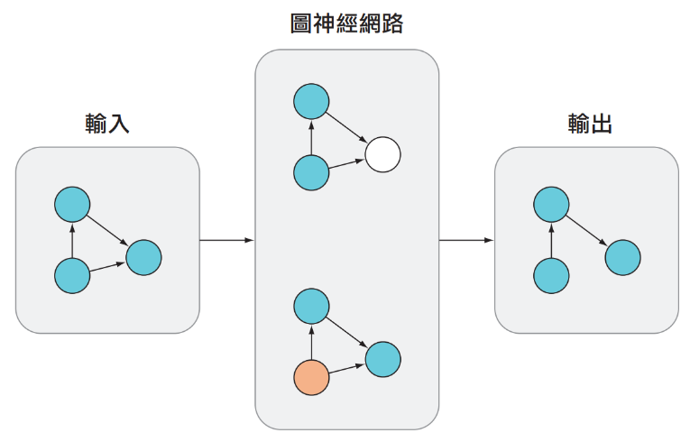

Slide 9
Node-level task：處理圖像內節點的問題。判斷某節點的性質、屬性，甚至是值。例如，在人際關係圖中的某個人，和誰比較親近，甚至是屬於哪一派[2]。對應到深度學習，有點像CV裡segmentation的問題：這個畫素是否屬於某個物件的一部分?還是背景?
Edge-level task：有點像是垃圾桶分類，其他圖像相關的問題，不屬於上述兩者的，都歸類在這邊。其中一個例子是對於場景的理解：我們在圖片中可以圈選出各個物件，但如果要知道物件之間的關聯性，就要用圖像分析。如下圖：

Slide 10
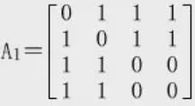

Slide 11
